Slide 1
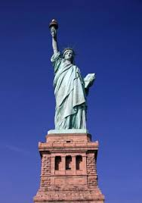
SAD

Slide 2
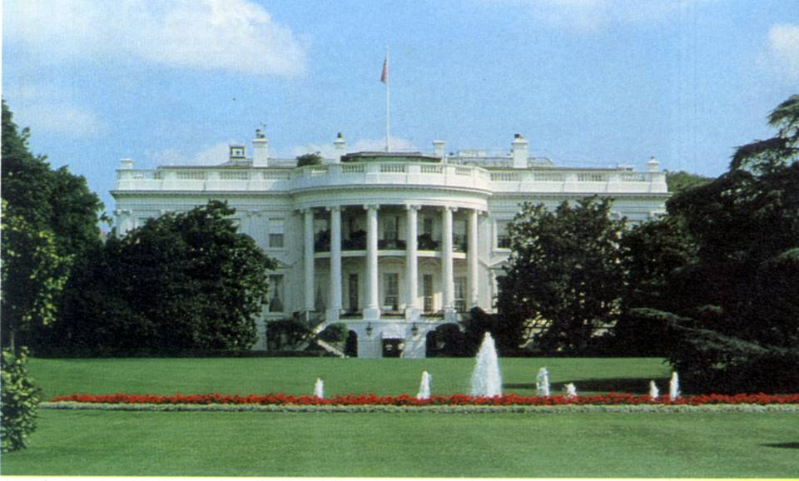
glavni grad – Washington
najveći – New York

Slide 3
New York - Manhattan

Slide 4
Central park

Slide 5
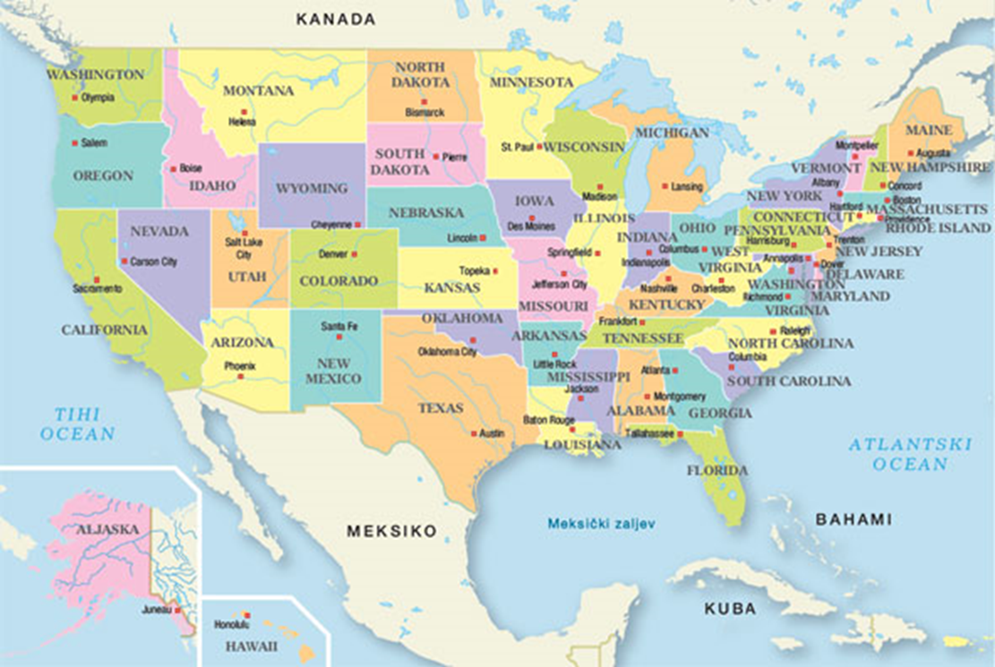
50 saveznih država

Slide 6
južna granica – Rio Grande
sjeverna granica – 49° s.g.š. i Velika jezera
pov. – 9,8 mil. km²
broj stan. – 323 mil.
BDP – 16 bilijuna $

Slide 7
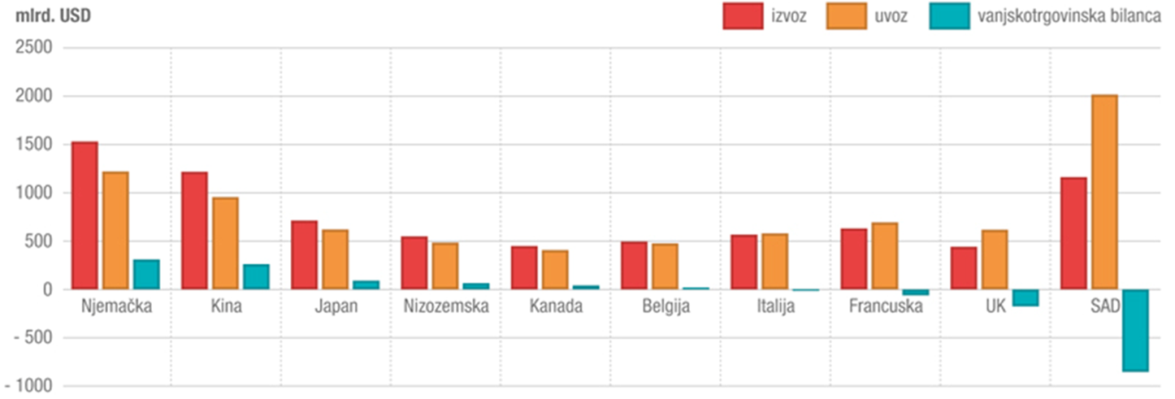
najveći uvoznik i treći najveći izvoznik
prema prihodima od turizma 1. u svijetu

Slide 8
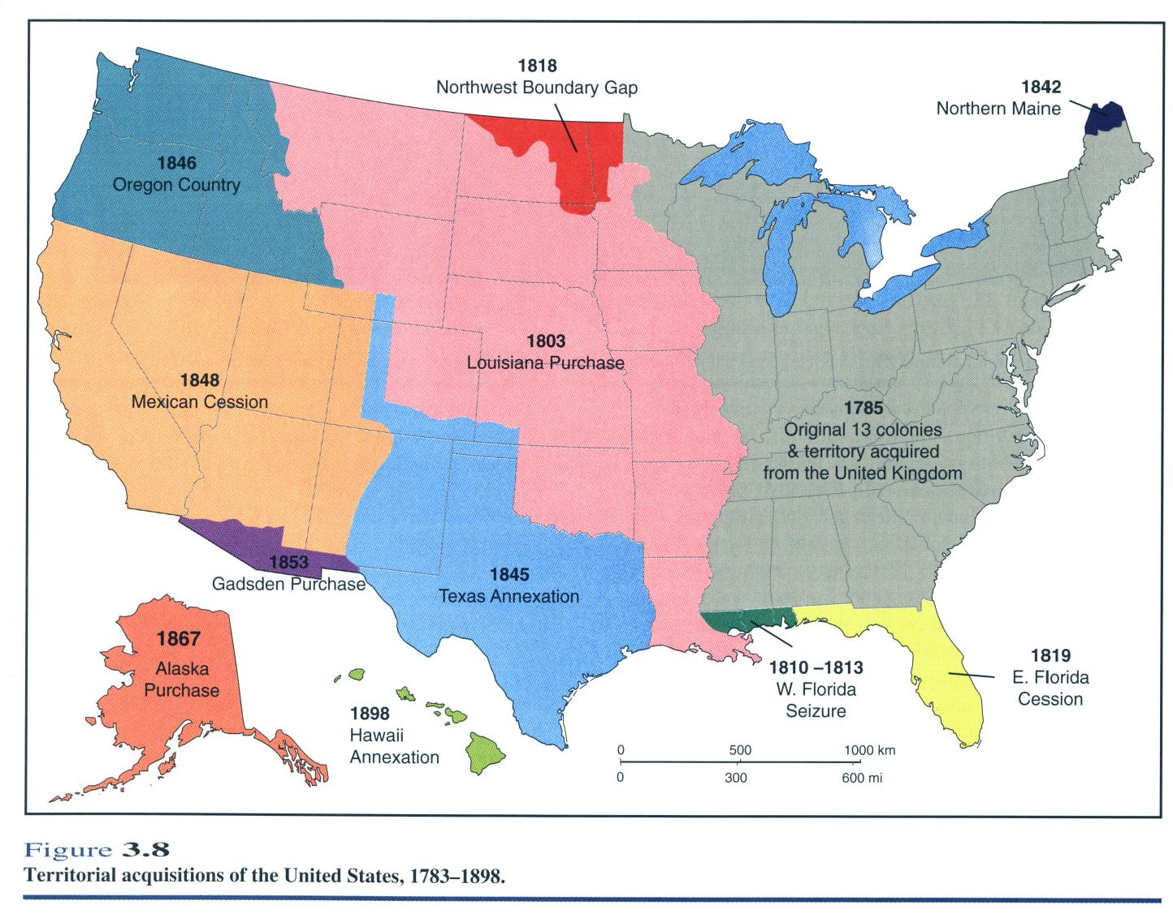
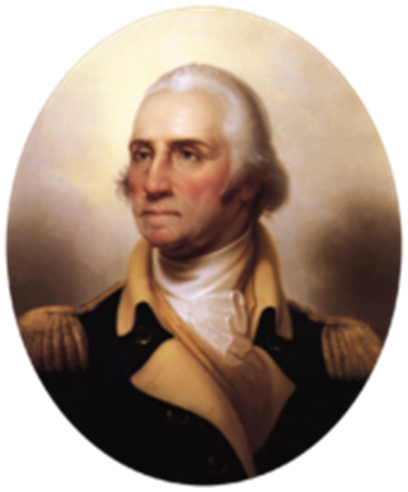
Povijesna i demografska obilježja
relativno mlada država
→ 1776. donesena Deklaracije nezavisnosti
→ u sljedećih 100 god. dobiven današnji teritorij

Slide 9
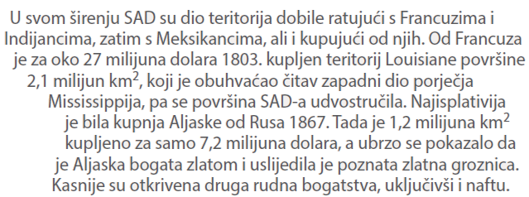
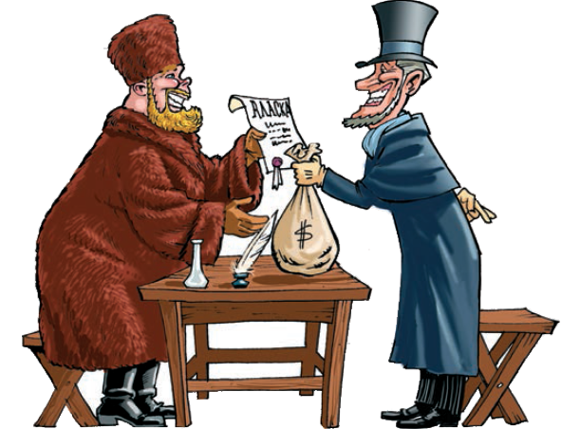

Slide 10
doseljavanje najintenzivnije tijekom 19. st.
domoroci – Indijanci, Eskimi (Inuiti)
stapanje naroda u američku naciju – „MELTING POT“

Slide 11
“melting pot”

Slide 12
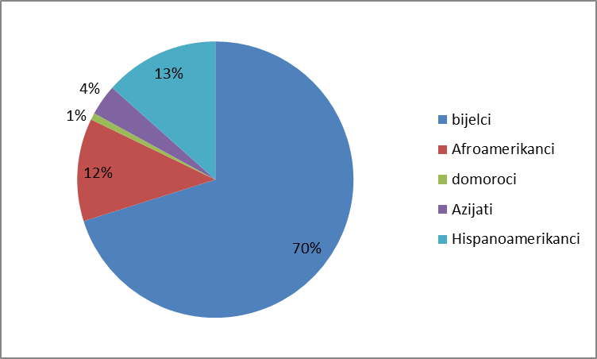

Slide 13
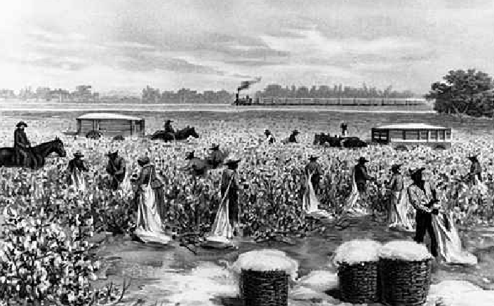
Crni robovi beru pamuk, a bijelci ih na konjima nadgledaju – slika nekadašnjeg juga SAD.

Slide 14
Kineska četvrt u San Franciscu

